Slide 1

T
CUAI MultiModal 2팀 논문리뷰 스터디
2026.09.28
발표자 : 한승원

Slide 2
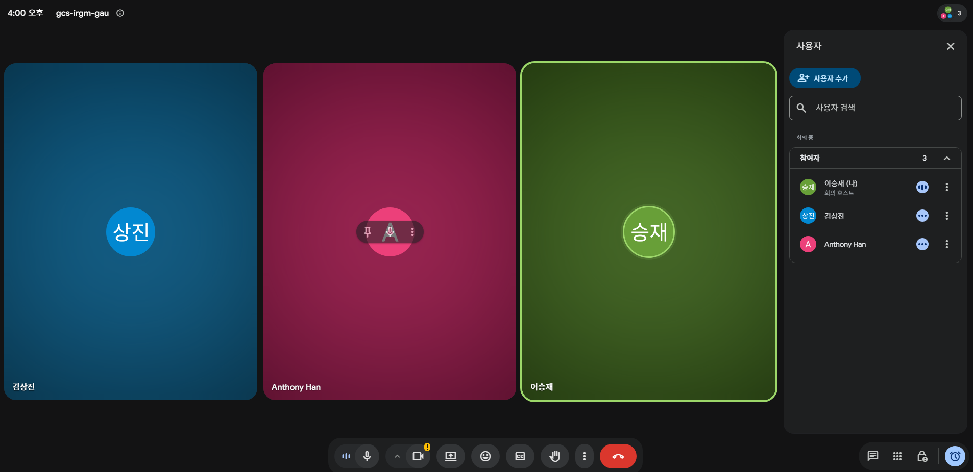
스터디원 소개 및 만남 인증
이곳에 만나서 찍은 사진을 넣어주세요.
(비대면일 경우엔 화면 캡쳐 이용)
얼굴이 나오게 찍어주셔야 합니다:D
스터디원 1 : 한승원
스터디원 2 : 김상진
스터디원 3 : 이승재

Slide 3
스터디 소개
매주 월요일 17시~19시
매주 각자 MM 관련 논문 읽고 발표 및 질문

Slide 4
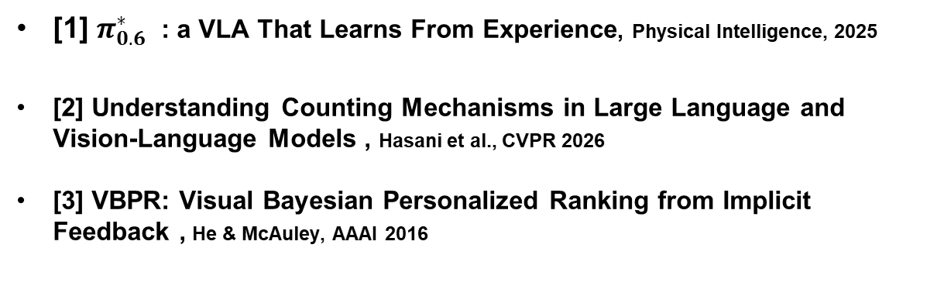
논문 목록
[1] $π_{0.6}^{∗}$ : a VLA That Learns From Experience, Physical Intelligence, 2025
[2] Understanding Counting Mechanisms in Large Language and Vision-Language Models , Hasani et al., CVPR 2026
[3] VBPR: Visual Bayesian Personalized Ranking from Implicit Feedback , He & McAuley, AAAI 2016
[1] Intelligence, Physical, et al. "$\pi^{*} _ {0.6} $: a VLA That Learns From Experience." arXiv preprint arXiv:2511.14759 (2025).
[2] Hasani, Hosein, et al. "Understanding counting mechanisms in large language and vision-language models." Proceedings of the IEEE/CVF Conference on Computer Vision and Pattern Recognition. 2026.
[3] He, Ruining, and Julian McAuley. "VBPR: visual bayesian personalized ranking from implicit feedback." Proceedings of the AAAI conference on artificial intelligence. Vol. 30. No. 1. 2016.

Slide 5
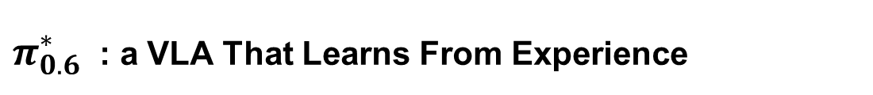
$π_{0.6}^{∗}$ : a VLA That Learns From Experience
[Objective]
- “RECAP”을 통해 Supervised Learning (모방) => Reinforced Learning으로 전환!
[How??]
RECAP (RL with Experience and Corrections via Advantaged-conditioned policies)
Three Different types of Data (Human / Robot-labled (“on-policy”) [fail/pass] / Offline human corrections)
Training Value function
Advantaged-Conditioning (이득-조건부 학습)
[Results]
- Decrease in 2x failure rates, doubling the throughput (처리 능력) in hardest tasks

Slide 6
Understanding Counting Mechanisms in Large Language and Vision-Language Models
[Objective]
- Counting task에서 LLM, LVLM 내부 Count (개수)가 어떻게 표현/계산 되는가?
[How??]
수치 분석 전용 도구 CountScope 개발
모델의 hiddenstate에서 모델이 “몇 개”라는 정보가 있는지, 또한 이를 어떻게 사용하는지 확인하는 도구
[Results]
- 4가지 서로 다른 결론을 도출하고, LVLM, LLM 응답 특성에 대한 분석을 진행
Notes:
기존 VLM의 주요 도전과제는 Prompt Engineering이었습니다.
어떠한 prompt를 사용하느냐?에 따라 모델 성능이 크게 달라졌기에
적절한 prompt를 고르기 위해 노력해야 했고, 이는 많은 시간과 사전지식이 필요한 작업이었습니다.
예시를 보시면, [클래스] 대신에 a photo of [클래스] 라고 쓰는 등의
아주 미세한 표현 차이에도 성능에 큰 영향을 미치는 것을 볼 수 있습니다.
따라서 저자들은 Context Optimization, 즉 CoOp이라는 방법을 제안하는데,
이는 prompt의 "a photo of"와 같은 prepix를 learnable하게 만들자는 것입니다.

Slide 7
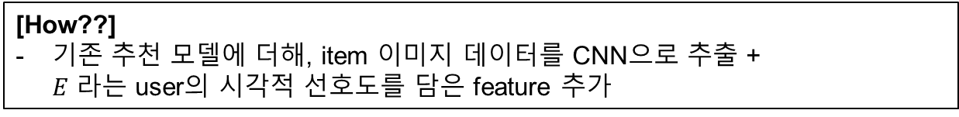
VBPR: Visual Bayesian Personalized Ranking from Implicit Feedback
[Objective]
- User/Item 이외에 image 정보를 넣어 User의 시각적 취향 (visual preferences)를 학습하는 모델
[How??]
기존 추천 모델에 더해, item 이미지 데이터를 CNN으로 추출 +
$E$ 라는 user의 시각적 선호도를 담은 feature 추가
[Result]
- Accuracy, Cold-Start 환경에서의 성능개선, user visual preference 포착
Notes:
기존 VLM의 주요 도전과제는 Prompt Engineering이었습니다.
어떠한 prompt를 사용하느냐?에 따라 모델 성능이 크게 달라졌기에
적절한 prompt를 고르기 위해 노력해야 했고, 이는 많은 시간과 사전지식이 필요한 작업이었습니다.
예시를 보시면, [클래스] 대신에 a photo of [클래스] 라고 쓰는 등의
아주 미세한 표현 차이에도 성능에 큰 영향을 미치는 것을 볼 수 있습니다.
따라서 저자들은 Context Optimization, 즉 CoOp이라는 방법을 제안하는데,
이는 prompt의 "a photo of"와 같은 prepix를 learnable하게 만들자는 것입니다.

Slide 8
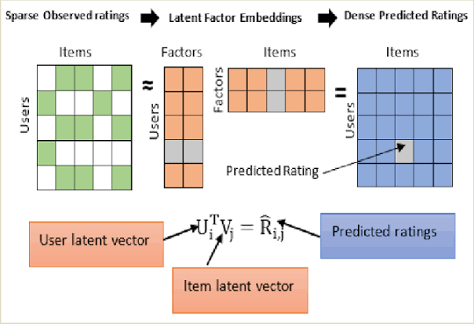
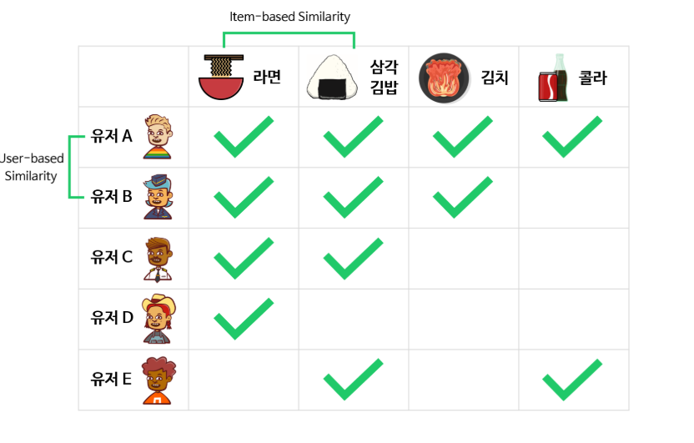
Recommendation Systems?
Notes:
기존 VLM의 주요 도전과제는 Prompt Engineering이었습니다.
어떠한 prompt를 사용하느냐?에 따라 모델 성능이 크게 달라졌기에
적절한 prompt를 고르기 위해 노력해야 했고, 이는 많은 시간과 사전지식이 필요한 작업이었습니다.
예시를 보시면, [클래스] 대신에 a photo of [클래스] 라고 쓰는 등의
아주 미세한 표현 차이에도 성능에 큰 영향을 미치는 것을 볼 수 있습니다.
따라서 저자들은 Context Optimization, 즉 CoOp이라는 방법을 제안하는데,
이는 prompt의 "a photo of"와 같은 prepix를 learnable하게 만들자는 것입니다.

Slide 9
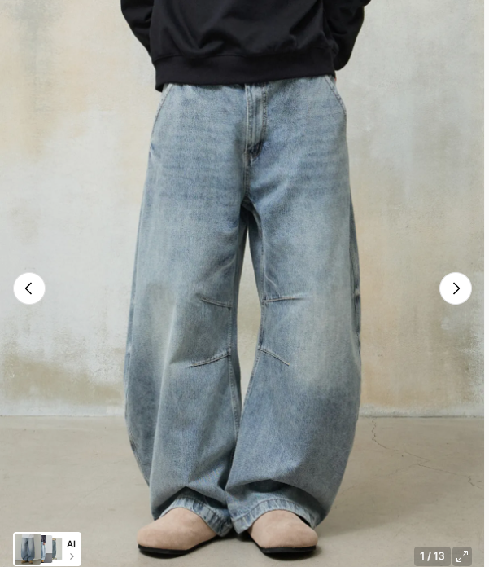
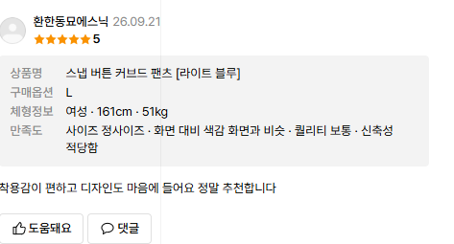
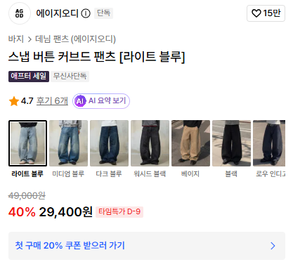
VBPR: Visual Bayesian Personalized Ranking from Implicit Feedback
[Objective]
- User/Item 이외에 image 정보를 넣어 User의 시각적 취향 (visual preferences)를 학습하는 모델… But Why?
리뷰
사용자 평점 (or 상호작용) 만으로는 부족함
Notes:
기존 VLM의 주요 도전과제는 Prompt Engineering이었습니다.
어떠한 prompt를 사용하느냐?에 따라 모델 성능이 크게 달라졌기에
적절한 prompt를 고르기 위해 노력해야 했고, 이는 많은 시간과 사전지식이 필요한 작업이었습니다.
예시를 보시면, [클래스] 대신에 a photo of [클래스] 라고 쓰는 등의
아주 미세한 표현 차이에도 성능에 큰 영향을 미치는 것을 볼 수 있습니다.
따라서 저자들은 Context Optimization, 즉 CoOp이라는 방법을 제안하는데,
이는 prompt의 "a photo of"와 같은 prepix를 learnable하게 만들자는 것입니다.

Slide 10
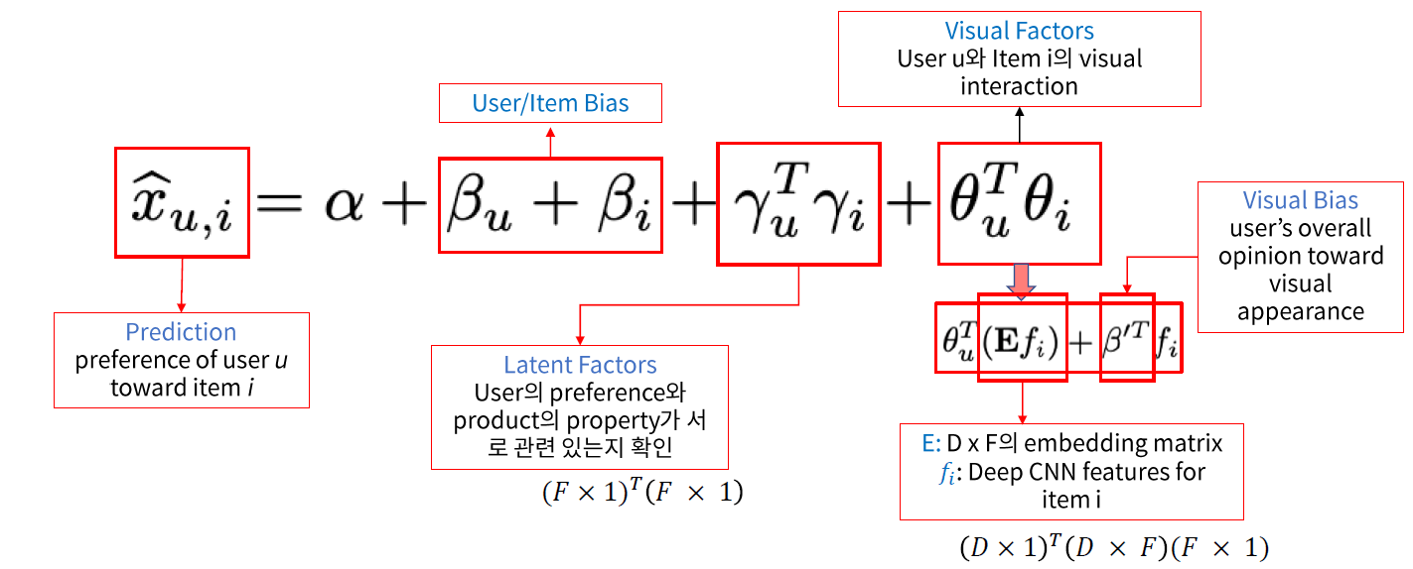
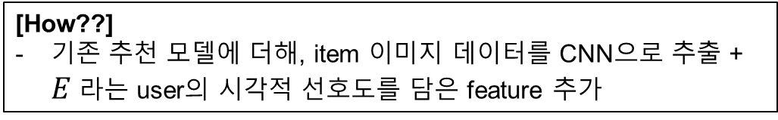
VBPR: Visual Bayesian Personalized Ranking from Implicit Feedback
[How??]
기존 추천 모델에 더해, item 이미지 데이터를 CNN으로 추출 +
$E$ 라는 user의 시각적 선호도를 담은 feature 추가
Notes:
기존 VLM의 주요 도전과제는 Prompt Engineering이었습니다.
어떠한 prompt를 사용하느냐?에 따라 모델 성능이 크게 달라졌기에
적절한 prompt를 고르기 위해 노력해야 했고, 이는 많은 시간과 사전지식이 필요한 작업이었습니다.
예시를 보시면, [클래스] 대신에 a photo of [클래스] 라고 쓰는 등의
아주 미세한 표현 차이에도 성능에 큰 영향을 미치는 것을 볼 수 있습니다.
따라서 저자들은 Context Optimization, 즉 CoOp이라는 방법을 제안하는데,
이는 prompt의 "a photo of"와 같은 prepix를 learnable하게 만들자는 것입니다.

Slide 11
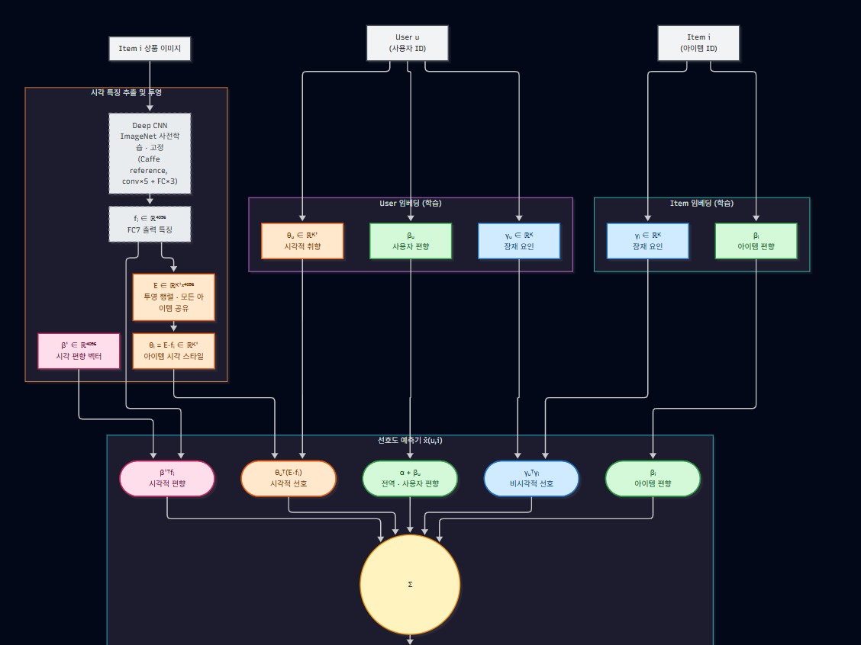
Item image
User
Item
CNN
f_i
θ_u
bias
User
interaction
Item
interaction
bias
E
bias
E*f_i
b*f_i
내적
BPR (기존)
Notes:
기존 VLM의 주요 도전과제는 Prompt Engineering이었습니다.
어떠한 prompt를 사용하느냐?에 따라 모델 성능이 크게 달라졌기에
적절한 prompt를 고르기 위해 노력해야 했고, 이는 많은 시간과 사전지식이 필요한 작업이었습니다.
예시를 보시면, [클래스] 대신에 a photo of [클래스] 라고 쓰는 등의
아주 미세한 표현 차이에도 성능에 큰 영향을 미치는 것을 볼 수 있습니다.
따라서 저자들은 Context Optimization, 즉 CoOp이라는 방법을 제안하는데,
이는 prompt의 "a photo of"와 같은 prepix를 learnable하게 만들자는 것입니다.

Slide 12
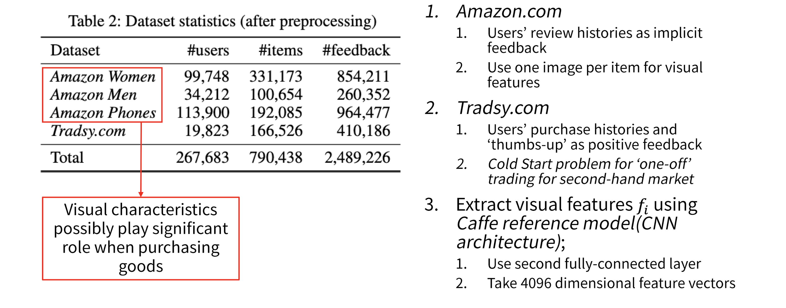
VBPR: Visual Bayesian Personalized Ranking from Implicit Feedback
[Result]
- Accuracy, Cold-Start 환경에서의 성능개선, user visual preference 포착
Notes:
기존 VLM의 주요 도전과제는 Prompt Engineering이었습니다.
어떠한 prompt를 사용하느냐?에 따라 모델 성능이 크게 달라졌기에
적절한 prompt를 고르기 위해 노력해야 했고, 이는 많은 시간과 사전지식이 필요한 작업이었습니다.
예시를 보시면, [클래스] 대신에 a photo of [클래스] 라고 쓰는 등의
아주 미세한 표현 차이에도 성능에 큰 영향을 미치는 것을 볼 수 있습니다.
따라서 저자들은 Context Optimization, 즉 CoOp이라는 방법을 제안하는데,
이는 prompt의 "a photo of"와 같은 prepix를 learnable하게 만들자는 것입니다.

Slide 13
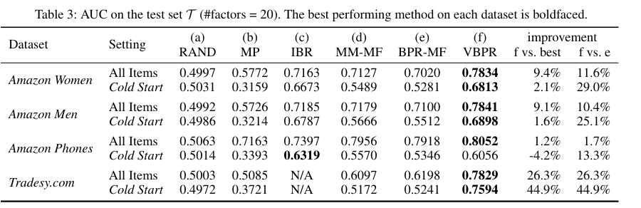
VBPR: Visual Bayesian Personalized Ranking from Implicit Feedback
[Result]
- Accuracy, Cold-Start 환경에서의 성능개선, user visual preference 포착
Notes:
기존 VLM의 주요 도전과제는 Prompt Engineering이었습니다.
어떠한 prompt를 사용하느냐?에 따라 모델 성능이 크게 달라졌기에
적절한 prompt를 고르기 위해 노력해야 했고, 이는 많은 시간과 사전지식이 필요한 작업이었습니다.
예시를 보시면, [클래스] 대신에 a photo of [클래스] 라고 쓰는 등의
아주 미세한 표현 차이에도 성능에 큰 영향을 미치는 것을 볼 수 있습니다.
따라서 저자들은 Context Optimization, 즉 CoOp이라는 방법을 제안하는데,
이는 prompt의 "a photo of"와 같은 prepix를 learnable하게 만들자는 것입니다.

Slide 14
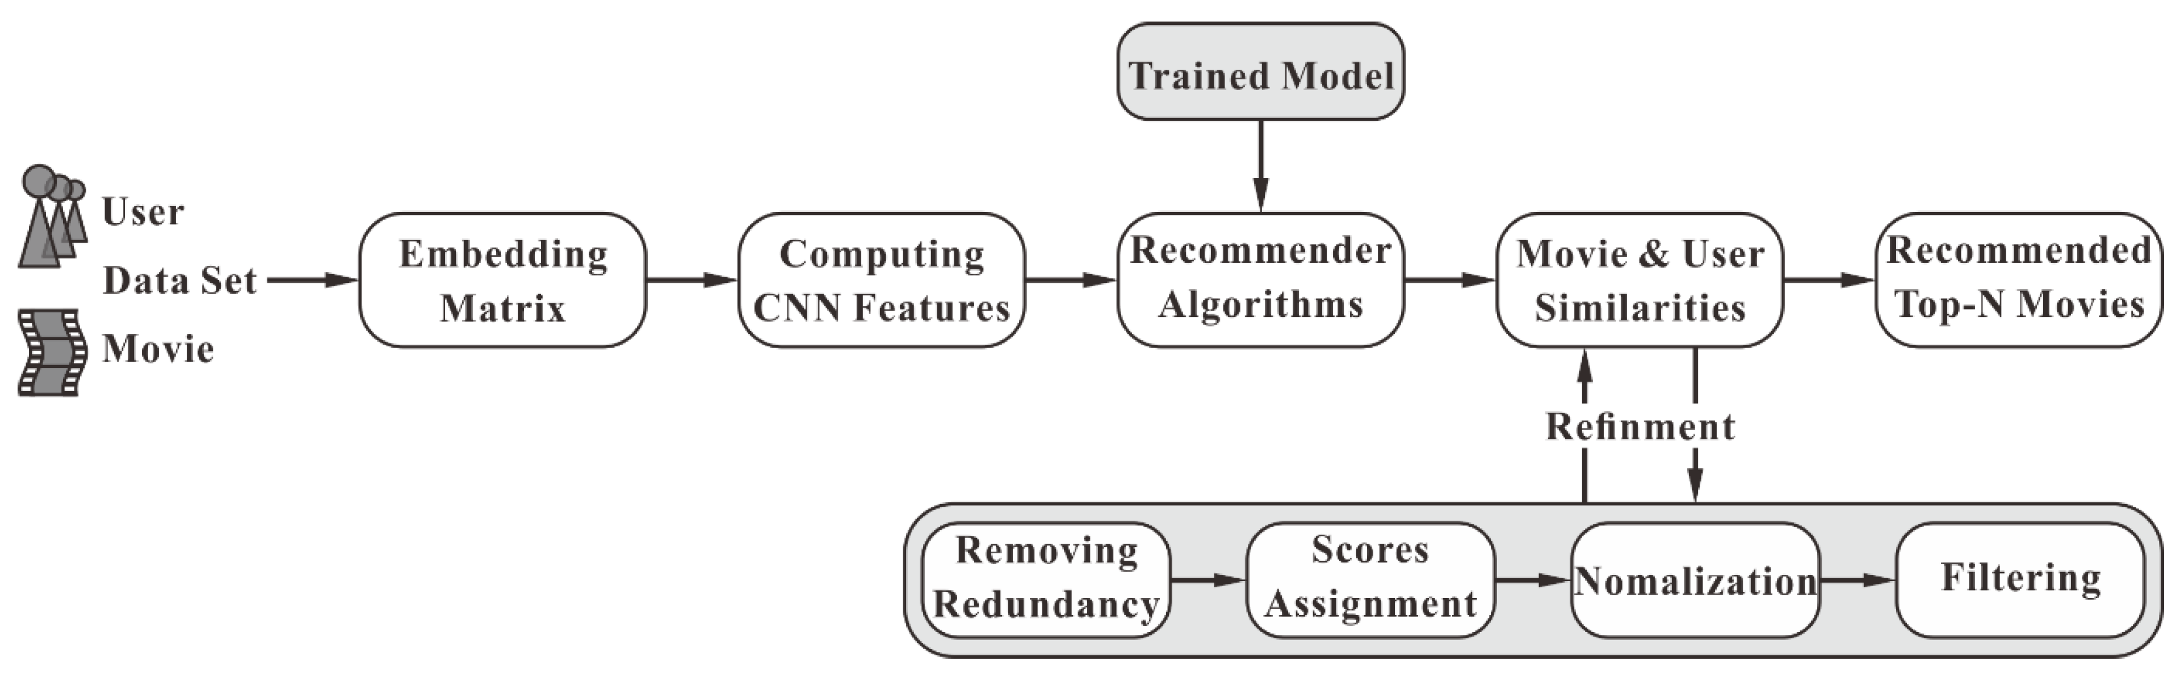
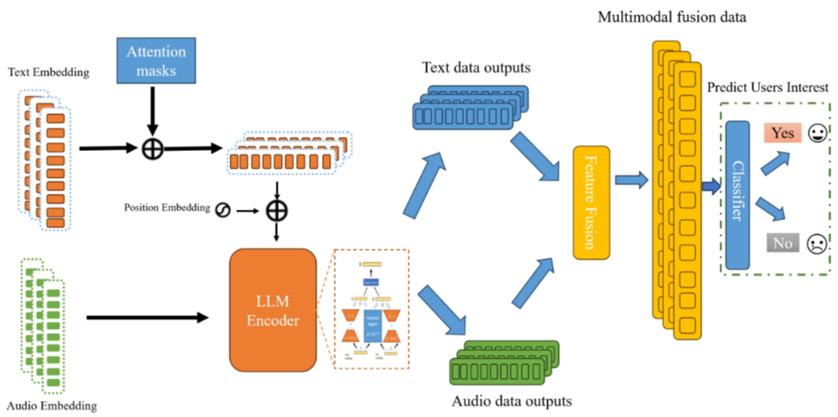
Others + paperswithcode.co
Notes:
기존 VLM의 주요 도전과제는 Prompt Engineering이었습니다.
어떠한 prompt를 사용하느냐?에 따라 모델 성능이 크게 달라졌기에
적절한 prompt를 고르기 위해 노력해야 했고, 이는 많은 시간과 사전지식이 필요한 작업이었습니다.
예시를 보시면, [클래스] 대신에 a photo of [클래스] 라고 쓰는 등의
아주 미세한 표현 차이에도 성능에 큰 영향을 미치는 것을 볼 수 있습니다.
따라서 저자들은 Context Optimization, 즉 CoOp이라는 방법을 제안하는데,
이는 prompt의 "a photo of"와 같은 prepix를 learnable하게 만들자는 것입니다.

